Slide 1
Мой любимый учитель
Выполнили работу:
Братерская Софья
Степанов Артём

Slide 2
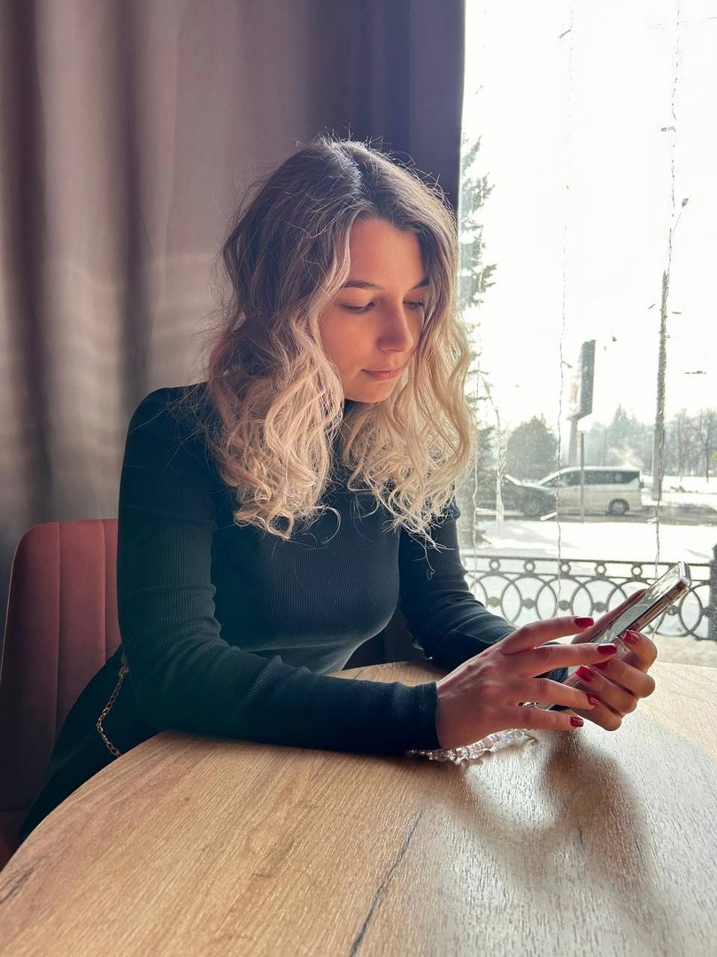
Учитель…
Это профессия очень важна обществу, ведь без знаний мы никуда. Важно понимать материал урока, что бы потом организовать свое будущее.

Slide 3
Почему Валерия Вячеславовна любимый учитель?
Интерсно проводит уроки.
Понятно объясняет материал.
Всегда на позитиве.
Поддерживает учеников.
Всегда дает исправить оценку.
Дает хорошие советы.
На ее уроках не страшно отвечать у доски.
На ее уроках комфортно и чувствуешь себя уверено.

Slide 4
Мы задали пару вопросов.
И получили такие ответы:

Slide 5
1. Почему Валерия Вячеславовна стала учителем?
В старших классах ей посчастливилось встретить замечательного учителя русского языка, который оказал на огромное положительное влияние. Он мотивировал её к учебе, с удовольствием обсуждал с ней книги и делился знаниями. Именно тогда она поняла, что хочет оказывать такое же влияние на чью-то жизнь. Ей больше нравился русский язык, но любовь к математике перевесила, и она выбрала профессию учителя по математики. Поэтому сейчас она здесь, и радуется успехам своих учеников.

Slide 6
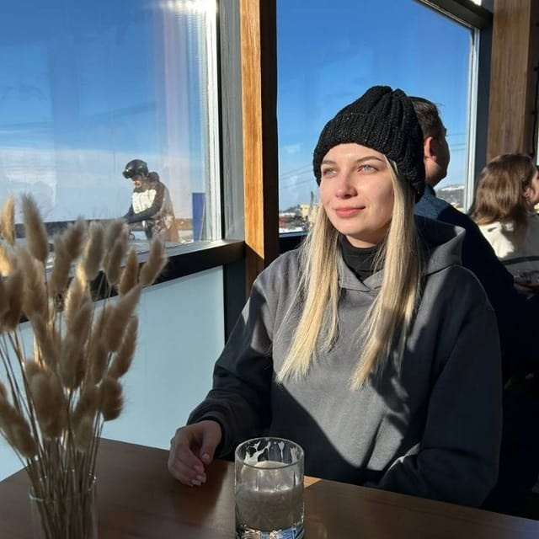
2. Сколько Валерия Вячеславовна работает учителем?
Работает она третий год. Она говорит: « Время летит не заметно, и я удивляюсь, как быстро пролетели эти годы».

Slide 7
3. Какой получила она опыт за время работы в школе?
За это время Валерия Вячеславовна приобрела ценный опыт в работе с различными типами учащихся. Она переосмыслила некоторые моменты в своей жизни и изменила свои взгляды на многие вещи. Она стала более терпеливой и научилась эффективно управлять временем и организовывать учебный процесс. Раньше на подготовку к каждому уроку уходило около трех часов, но теперь она систематизировала свою работу и значительно сократила время подготовки.

Slide 8
4. Что Валерия Вячеславовна посоветует ребятам, которые хотят стать учителем?
Во-первых, она бы посоветовала не слушать чужого мнения, если вы твердо решили стать учителем. Однако важно взвесить все «за» и «против» и попробовать себя в различных организациях и движениях, связанных с детьми и образованием. Это поможет вам понять, действительно ли ваше призвание-преподование.
Во-вторых, никогда не ограничивайтесь достигнутым и постоянно развивайтесь в своей профессиональной сфере.

Slide 9
На этом все!
Спасибо за внимание!

